Slide 1
Adaptive Polynomial Rendering Moon et al., 2016, SIGGRAPH.

Slide 2
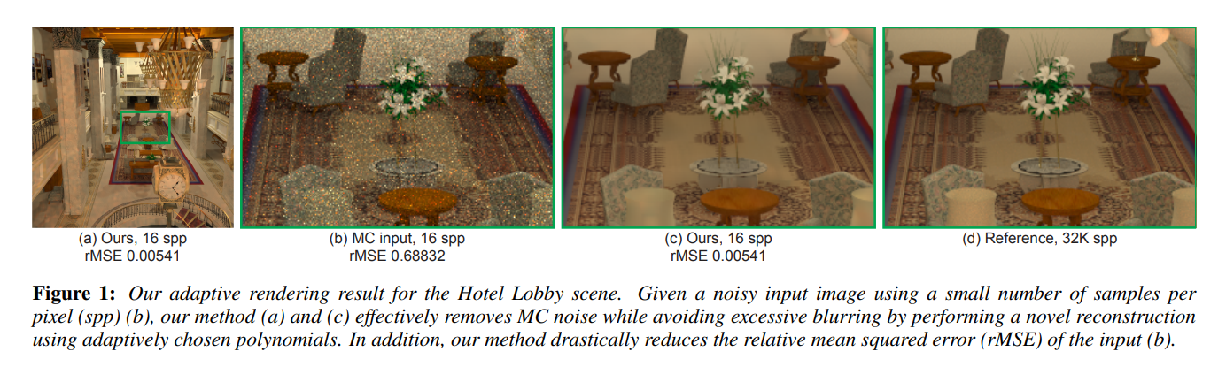
Adaptive Polynomial Rendering

Slide 3
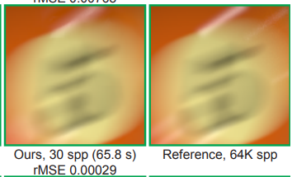
Adaptive Polynomial Rendering
分野・概要
MCレイトレのための適応的サンプリング
コントリビューション
適応的に多項式を選択して再構成を行う
e.g. 高次なら不連続なエッジを保存するが、ノイズはのりやすい
従来のアプローチとその問題点
フィルタの帯域幅を最適化することで高品質な再構成を行う [Li et al. 2012; Rousselle et al. 2013; Moon et al. 2014; Moon et al. 2015]
近似関数は変化しない（一般に低次）
しかし、高い曲率を持つ画像関数に対しては高次の方が優れている
アプローチ
tbd
結果
近年の傾向であった最適帯域幅を選択する手法を用いず高品質画像
エネルギーを保存したままスパイクノイズを除去
制限と今後の課題
エッジを復元できない
最適帯域幅技術との組み合わせ

Slide 4
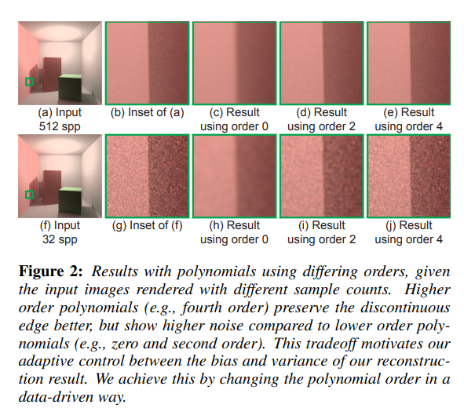
Adaptive Polynomial Rendering

Slide 5
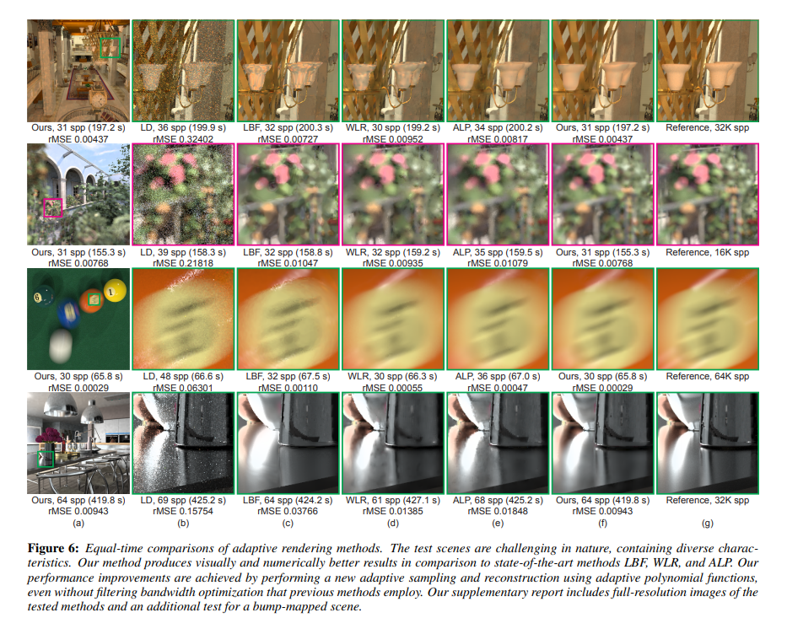
Adaptive Polynomial Rendering

